Slide 1
CASIO fx-991ARX

Slide 2
التكامل المحدد
الإحصاء
تحويل مترى
التقريب
جدول البيانات
الأعداد المركبة
معادلات من الدرجة الاولى
تنبيه علمي
الجدول
حل معادلات لوغاريتمية
التحليل الى عوامل أولية
المصفوفات
حل معادلات من الدرجة الثانية الى الرابعة
الكسور
المتجهات
حل نظم المعادلات
ترتيب العمليات
المشتقات
متباينات
الجذور

Slide 6
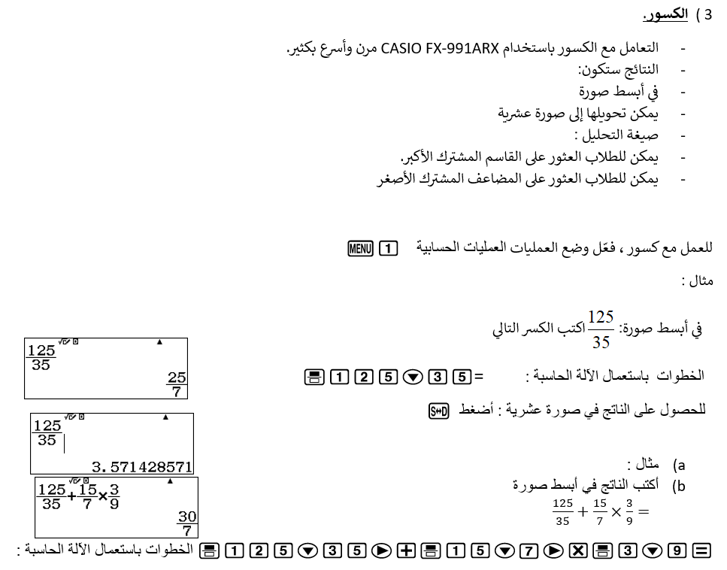

Slide 8
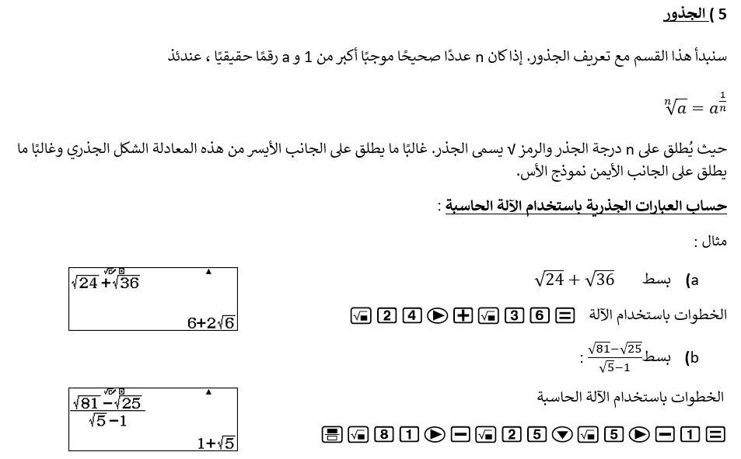

Slide 9
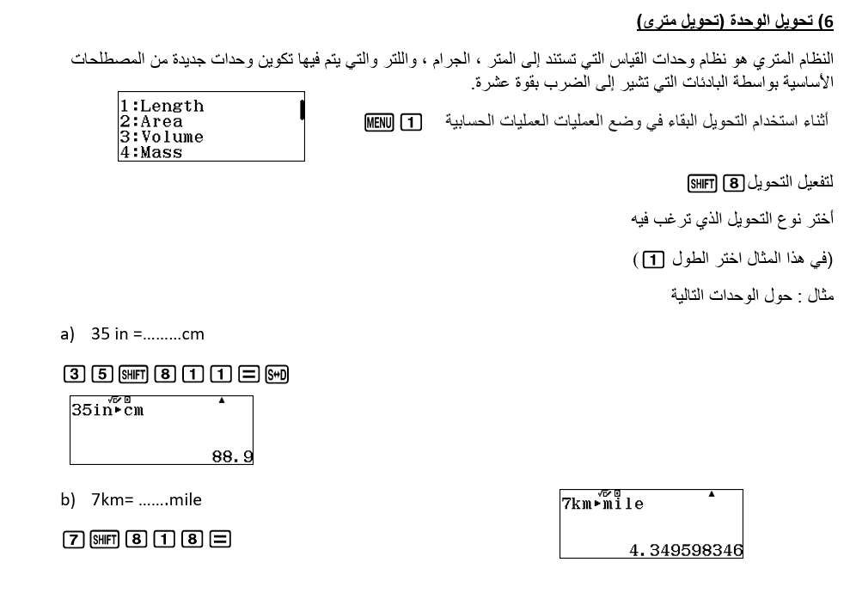

Slide 12
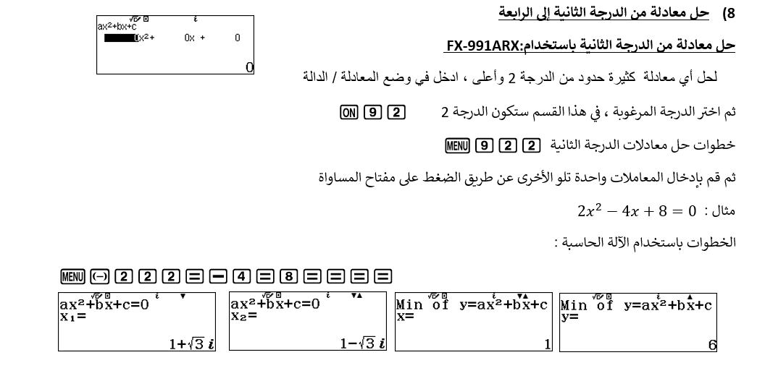

Slide 14
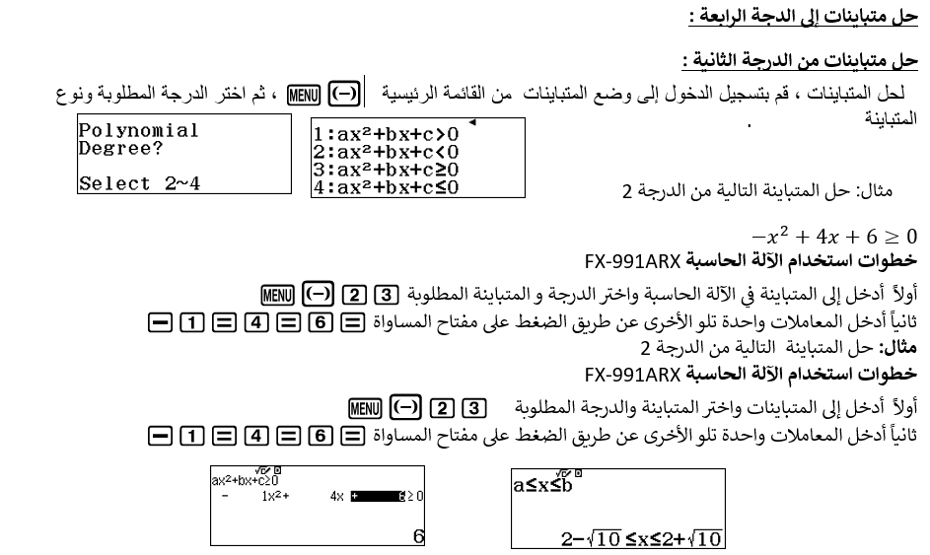

Slide 15
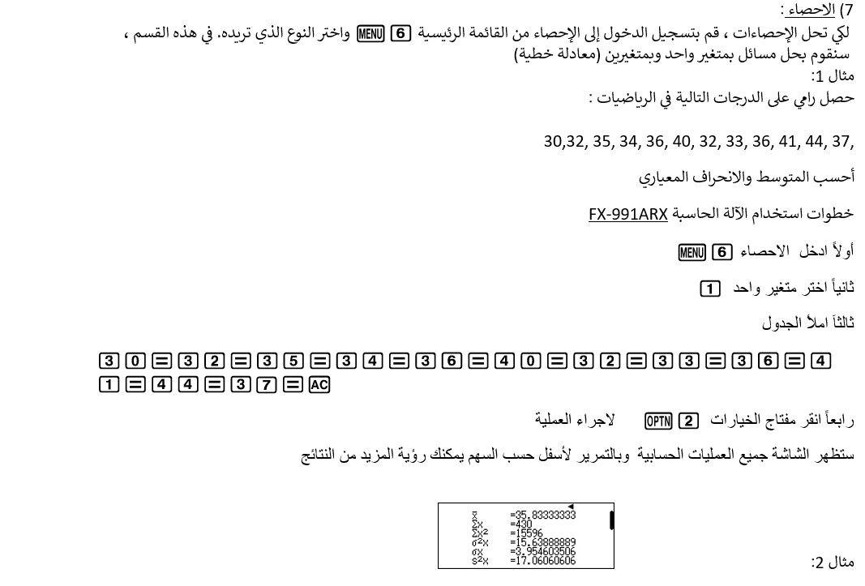

Slide 16
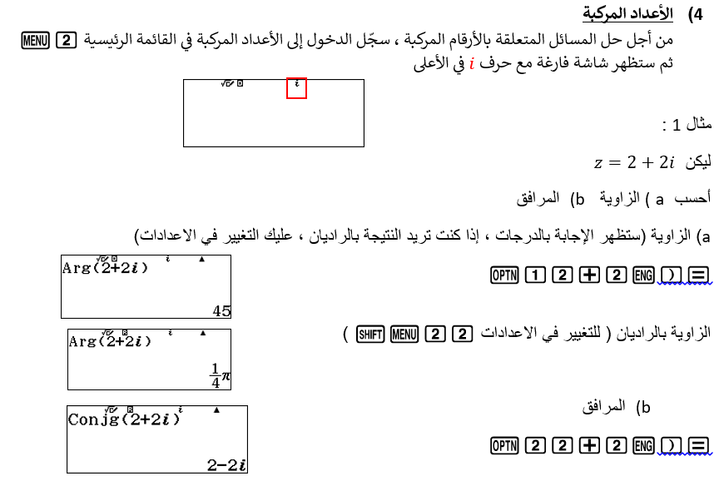

Slide 17
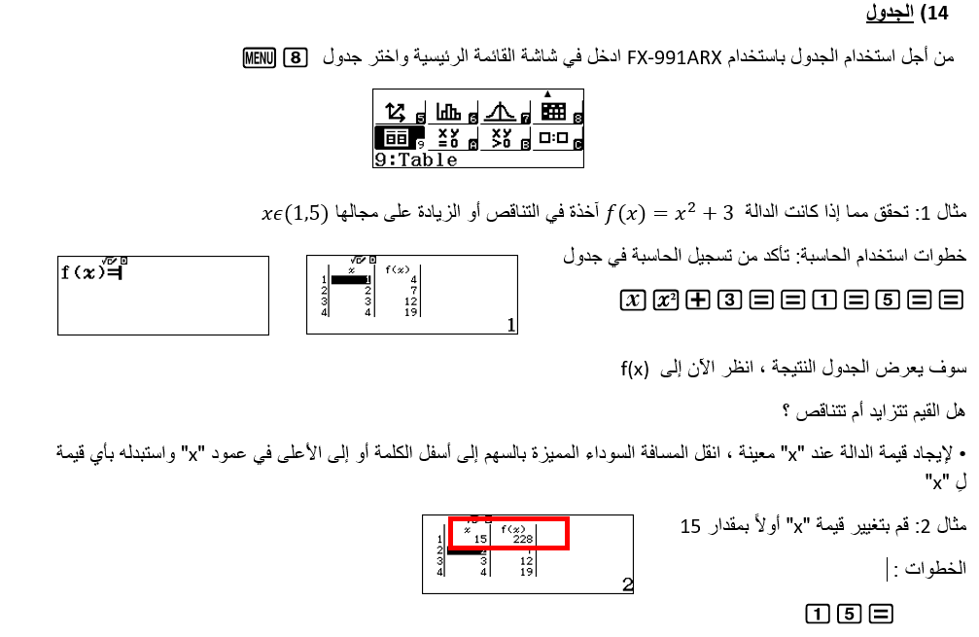

Slide 19
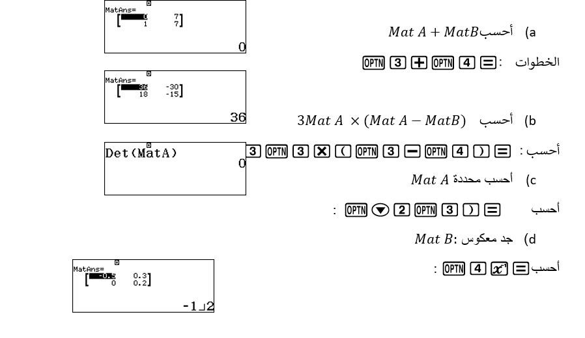

Slide 20
